Slide 1
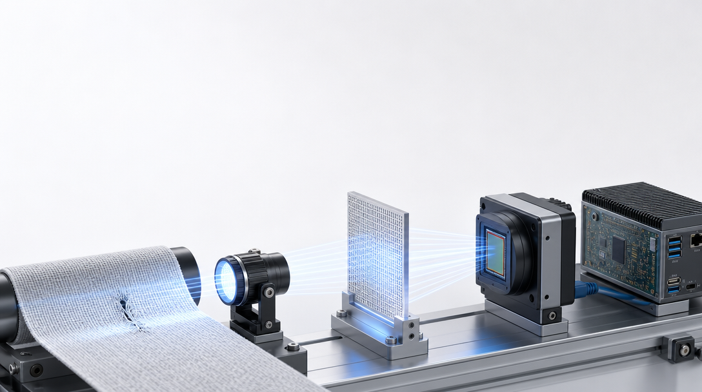
超表面光学前端辅助的 工业缺陷检测
Metasurface optical frontend + lightweight electronic backend
Fabric 二分类验证 | DAGM / SegDecNet 分割闭环

Slide 2
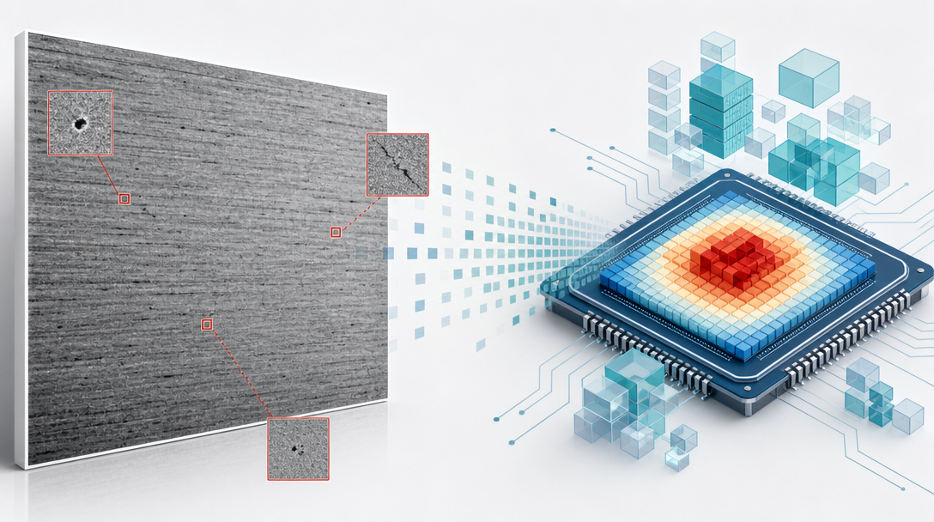
工业缺陷检测的核心矛盾
背景
工业质检需要同时满足高分辨率、低延迟和低功耗。

Slide 3
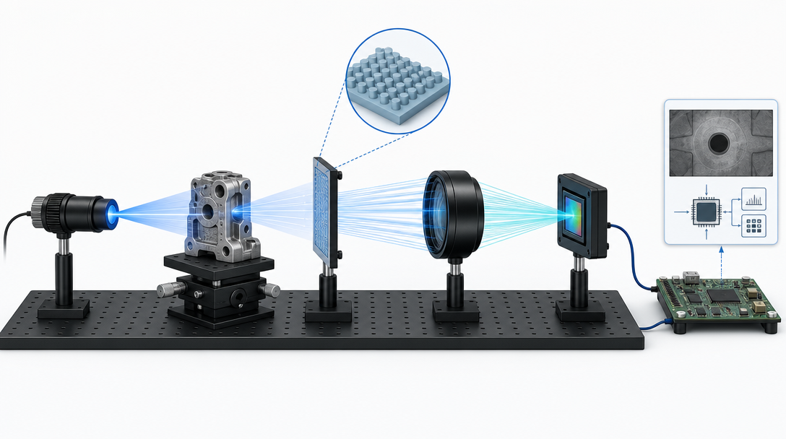
本课题目标：把早期特征提取前移到光学链路
背景
目标是在尽量保持任务性能的同时，用超表面承担部分前端卷积。

Slide 4
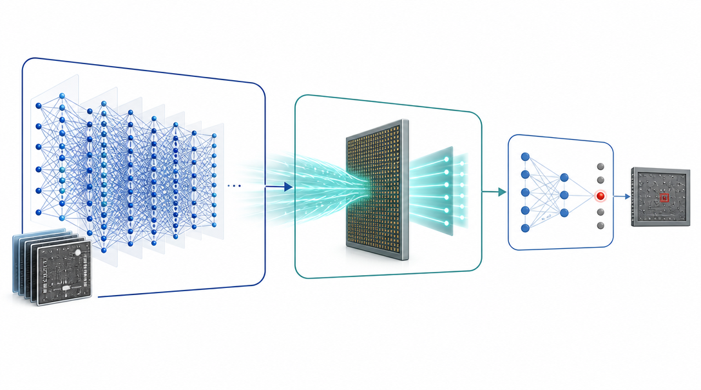
总体研究路线
总体方案
Electronic Teacher
Optical Student
Physical Probe
1. 从强电子模型出发
先复现或固定 teacher，获得可靠任务监督。
2. 设计物理友好 student
前端限制为 optical convolution bank，后端保留必要非线性。
3. 导出 kernels 并映射 PSF
signed kernels 经过正负拆分，进入超表面可实现性验证。
整个课题沿着“电子 teacher -> optical student -> physical mapping”逐步推进。

Slide 5
方法论：知识蒸馏连接软件模型和物理前端
总体方案
Task loss
Teacher High-capacity CNN / SegDecNet
KD losses
Student Optical frontend + backend
真实标签监督 classification / segmentation。
Soft prediction KD
对齐 teacher 的分类概率、分割热图或 logits。
训练目标示意： L = L_task + λ_seg L_segKD + λ_vol L_volumeKD + λ_cls L_clsKD
Feature / volume KD
在 DAGM 中对齐共享卷积 volume 和 segmentation 输出。
蒸馏用于把强电子模型的任务能力迁移到物理友好的学生模型。

Slide 6
从 learned kernels 到超表面 PSF
总体方案
Signed kernel K
Positive branch max(K, 0)
Negative branch max(-K, 0)
Target PSF
Metasurface phase / radius
核心公式：K = K_positive - K_negative
这个拆分逻辑在 Fabric 和 DAGM 两个案例中都保持一致。
signed kernel 需要做 positive/negative split 才能映射到非负光强响应。

Slide 7
两个案例在整体路线中的位置
总体方案
案例一：Fabric patch 二分类
案例二：DAGM / SegDecNet 分割
任务：AITEX fabric patch OK/NG 模型：teacher CNN -> R1 optical student 重点：64x64 低分辨率输入、一层 optical kernels、阈值校准 角色：小而清晰的方法验证 demo
任务：DAGM Class7 缺陷分类 + mask 分割 模型：SegDecNet teacher -> optical student 重点：两阶段蒸馏、mask 结果、PSF target、metasurface probe 角色：当前高性能主结果闭环
Fabric 是方法起点，DAGM 是更完整的工业缺陷分割主线。

Slide 8
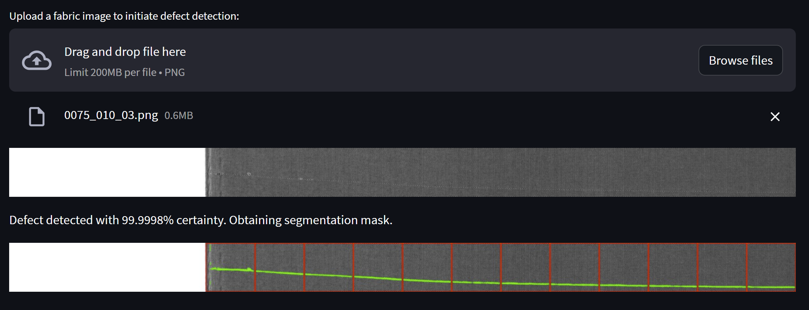
Fabric / AITEX：patch 二分类任务
Fabric
Full fabric image
256x256 patches
OK / NG classification
任务特点
缺陷稀疏、patch 二分类、适合快速验证 optical frontend。
为什么先做它
链路短、解释清楚，能快速检验低分辨率 student 是否有效。
Fabric 提供了一个易于讲清楚的一层 optical student 起点。

Slide 9
Fabric teacher CNN 与 patch pipeline
Fabric
Fabric image 256x4096
Patch split 16 x 256x256
CNN feature extractor
FC classifier
OK / NG score
Item | Value
Teacher reference | F1 ≈ 0.975
Patch size | 256x256
Student input | 64x64
Student target | binary defect score
Teacher 是固定电子基线，student 只替换早期特征提取思路。

Slide 10
Fabric R1 student：低分辨率 optical frontend
Fabric
Input 64x64
Optical conv 16 x 7x7
ReLU + Pool pooled=6
FC backend hidden=256
Binary score
锁定配置
input_size=64, optical_kernels=16, kernel_size=7, pooled_size=6, hidden_dim=256, activation=ReLU
关键经验是把输入压到 64x64，而不是盲目堆学生网络。

Slide 11
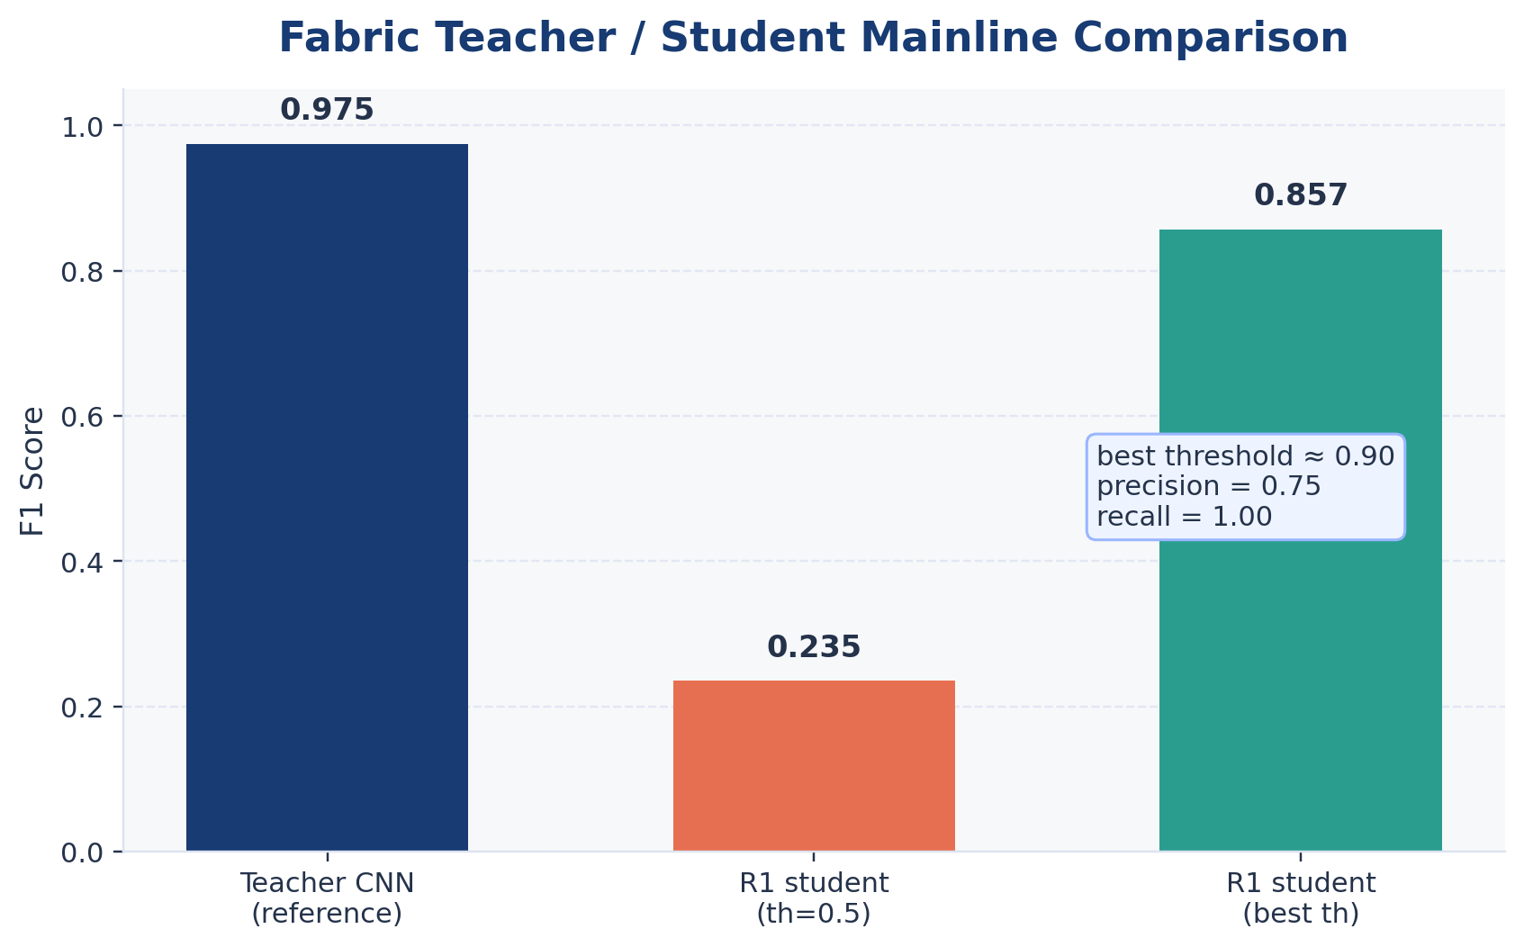
Fabric 主结果：teacher 与 R1 student
Fabric
R1 student 在最佳阈值下达到 F1=0.8571，已经具备原型价值。

Slide 12
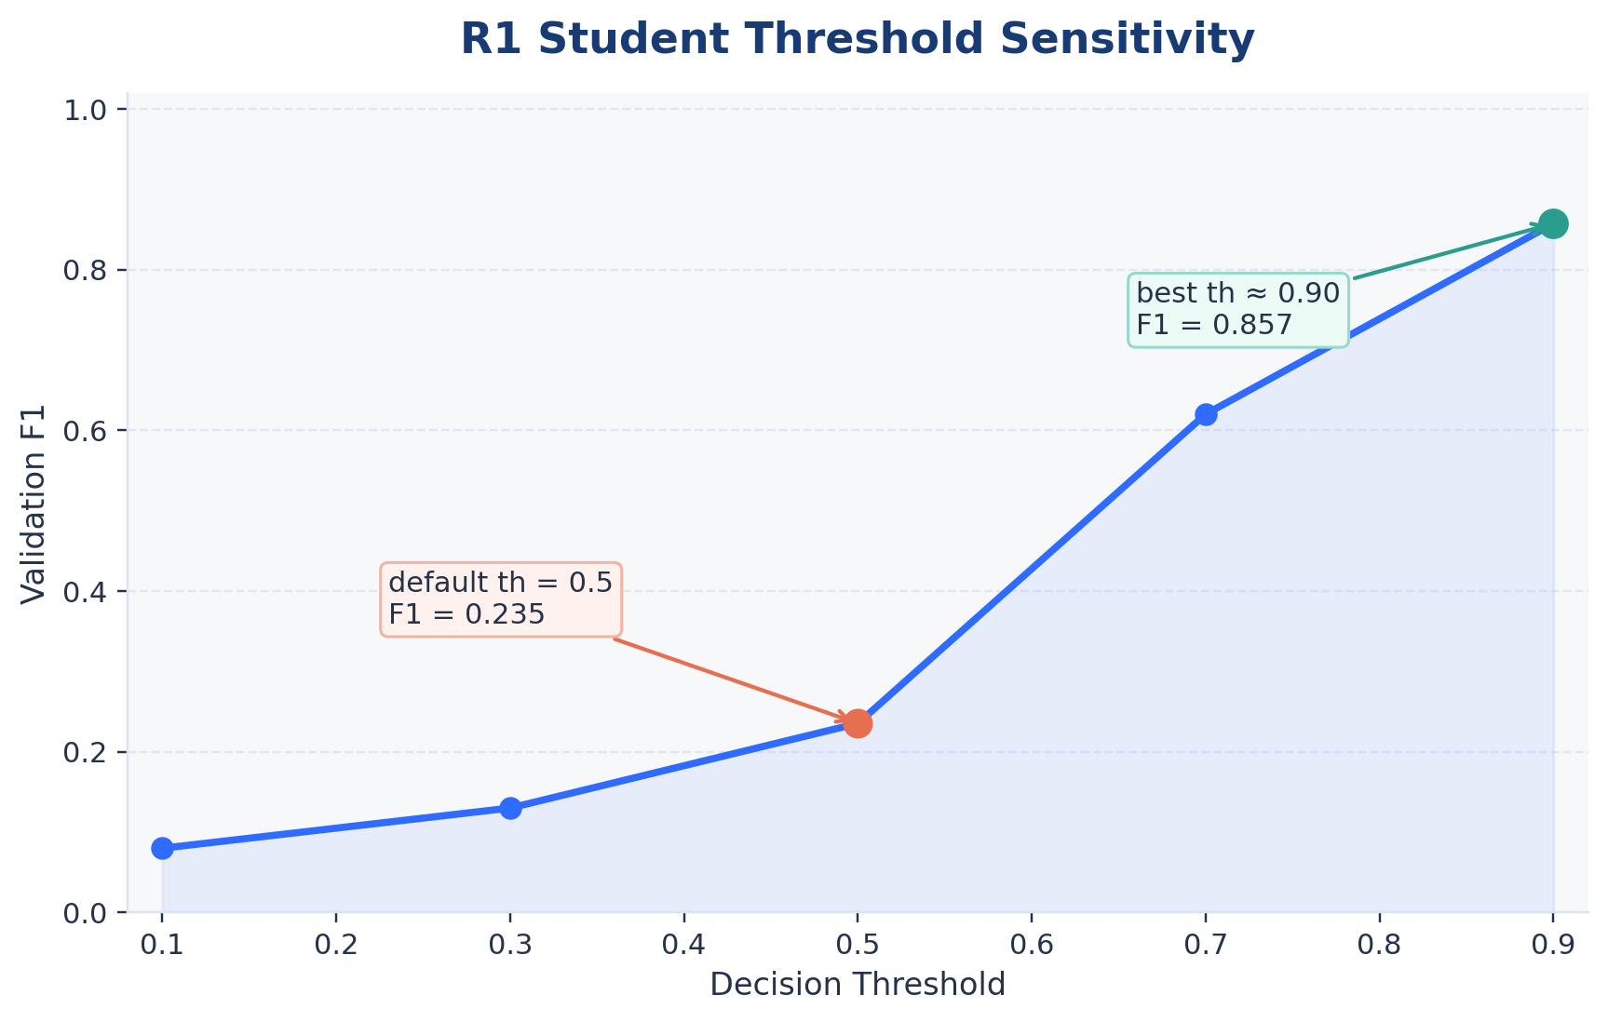
Fabric 阈值敏感性
Fabric
默认阈值会低估模型，部署前需要阈值校准。

Slide 13
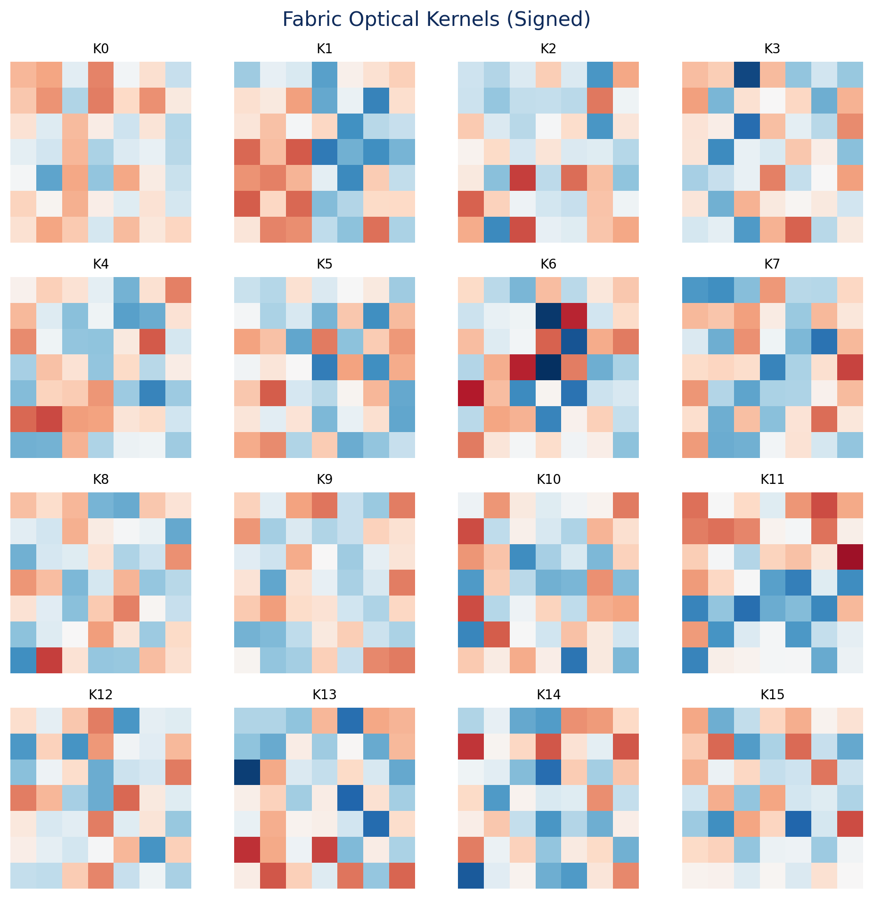
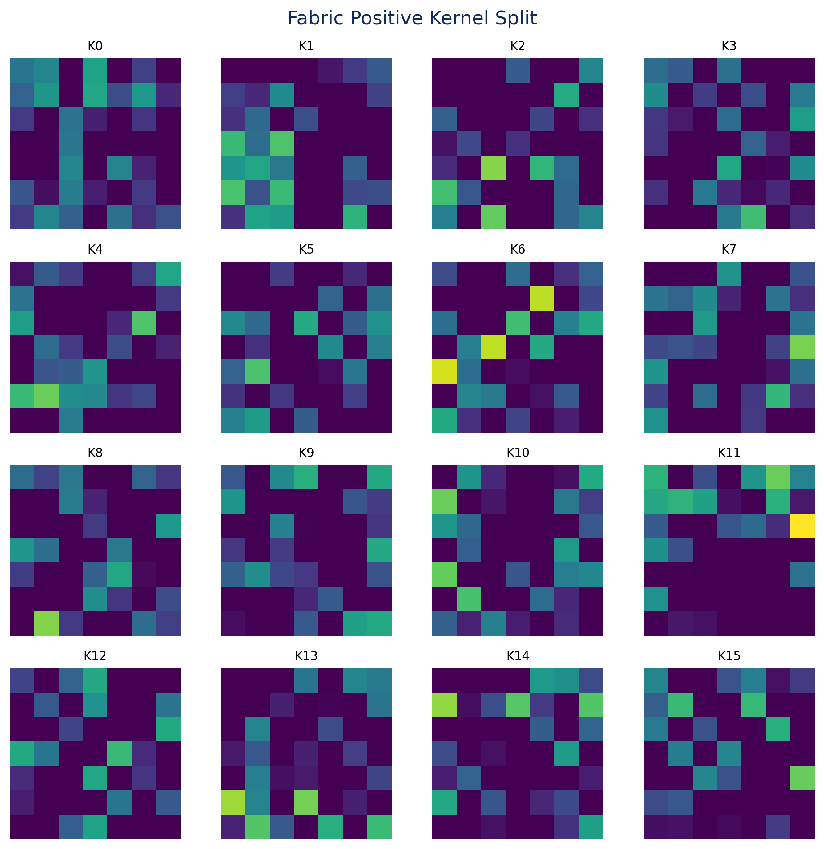
Fabric optical kernels 与正负拆分
Fabric
Student kernels 可以导出，并转为 positive / negative PSF 目标。

Slide 14
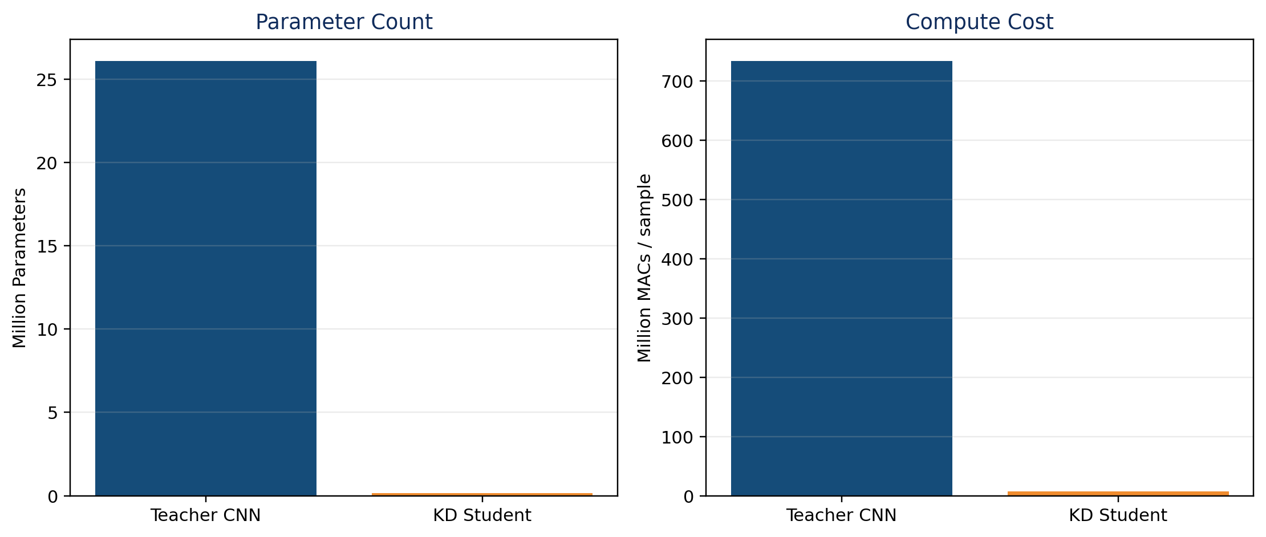
Fabric 计算量和硬件意义
Fabric
Model | Params | MACs
Teacher CNN | 26.08M | 733.77M
R1 student | 0.149M | 7.37M
Reduction | 175x | 99.5x
汇报口径
这些是理论 MAC/参数量估计，用于说明硬件意义，不等价于实测速度。
Fabric 证明早期特征提取可被压缩到更轻的光电混合形式。

Slide 15
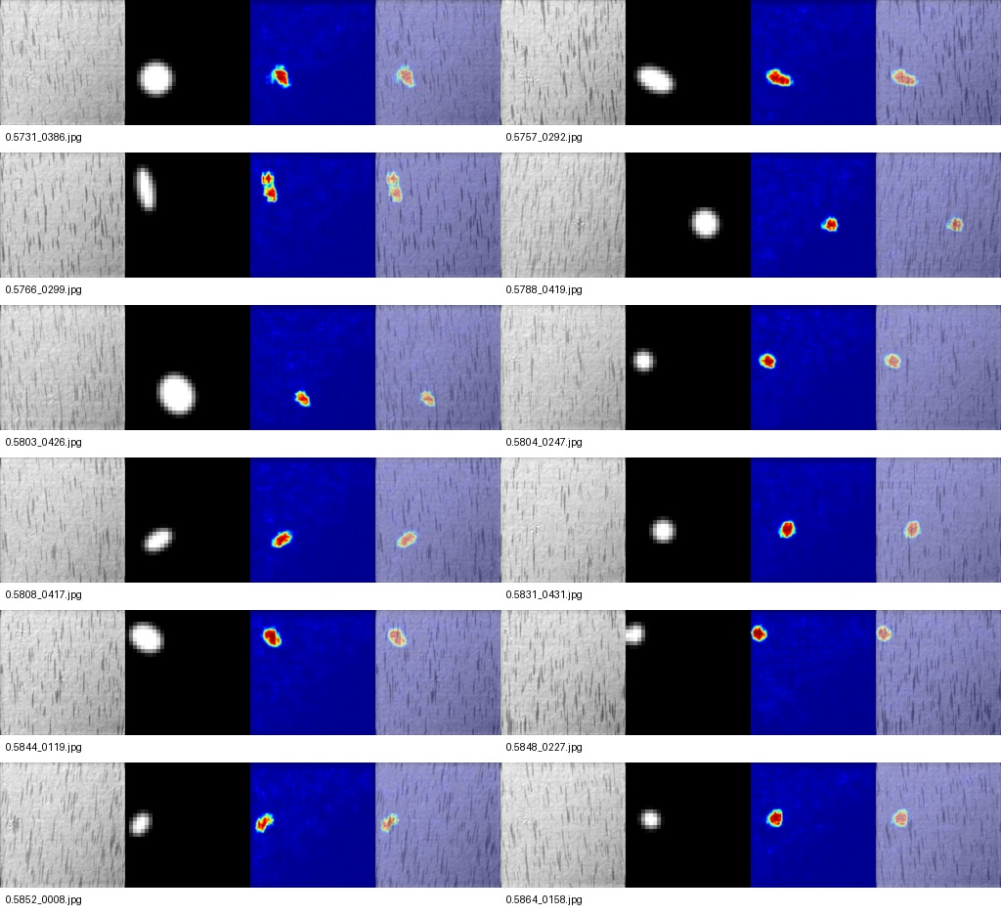
DAGM / SegDecNet：工业纹理缺陷分割任务
DAGM
任务形式
输入灰度工业纹理图像，输出 image-level defect score 与 pixel-level mask。
为什么更关键
它不仅要判断有没有缺陷，还要定位缺陷区域。
本章角色
这是当前主结果，展示完整蒸馏、分割、PSF 和硬件意义闭环。
DAGM 更接近真实工业纹理异常定位和分割任务。

Slide 16
原始 SegDecNet teacher：共享卷积 volume + 分割/分类头
DAGM
Segmentation head
Input image
Shared conv backbone volume
Mask + defect score
Feature extractor
FC classifier
蒸馏重点
student 不是只训练 segonly，而是保留 SegDecNet 的分割、特征提取和分类骨架，同时把早期 volume 前端改成 optical convolution bank。
SegDecNet teacher 提供分割与分类联合监督，是 optical student 蒸馏的核心来源。

Slide 17
DAGM optical student：单层 optical bank + 轻量电子后端
DAGM
Input 256x256
Optical conv bank 64 x 15x15
FeatureNorm + ReLU
AvgPool stride=4
Seg head + volume concat
Extractor + FC
光学部分
电子部分
单层 convolution bank，是后续 PSF / metasurface 映射的主要对象。
seg head、extractor、FC 参数不多但功能关键，因此保留骨架并适度简化。
光学前端承担早期卷积，电子后端保留关键非线性决策能力。

Slide 18
两阶段蒸馏训练策略
DAGM
Stage 1: frontend / segmentation warm-up
Stage 2: joint optimization
重点强化 segmentation distillation、volume KD 和 mask soft target。 目标是先让 optical bank 学到与 teacher volume 对齐的前端响应。
联合 classification、segmentation、volume distillation 和 task loss。 目标是恢复完整 SegDecNet-style 决策能力。
Component | Role
seg KD | high
volume KD | high
task cls loss | joint stage
threshold | 0.50 stable
先对齐 optical/segmentation，再联合训练全 student，更适合当前任务。

Slide 19
架构探索与最终选择
DAGM
Design axis | Final choice | Reason
input | 256x256 | 保留足够分割细节
optical bank | 64 kernels | 容量比 32 更稳
kernel | 15x15 | 纹理/边缘感受野更强
downsample | AvgPool stride=4 | 降低电子后端计算
training | two-stage KD | 比单一 segonly 更符合最终目标
最终主线：256 / optical64 / kernel15 / downsample4 / two-stage distillation
最终选择在性能、参数量和物理友好性之间折中。

Slide 20
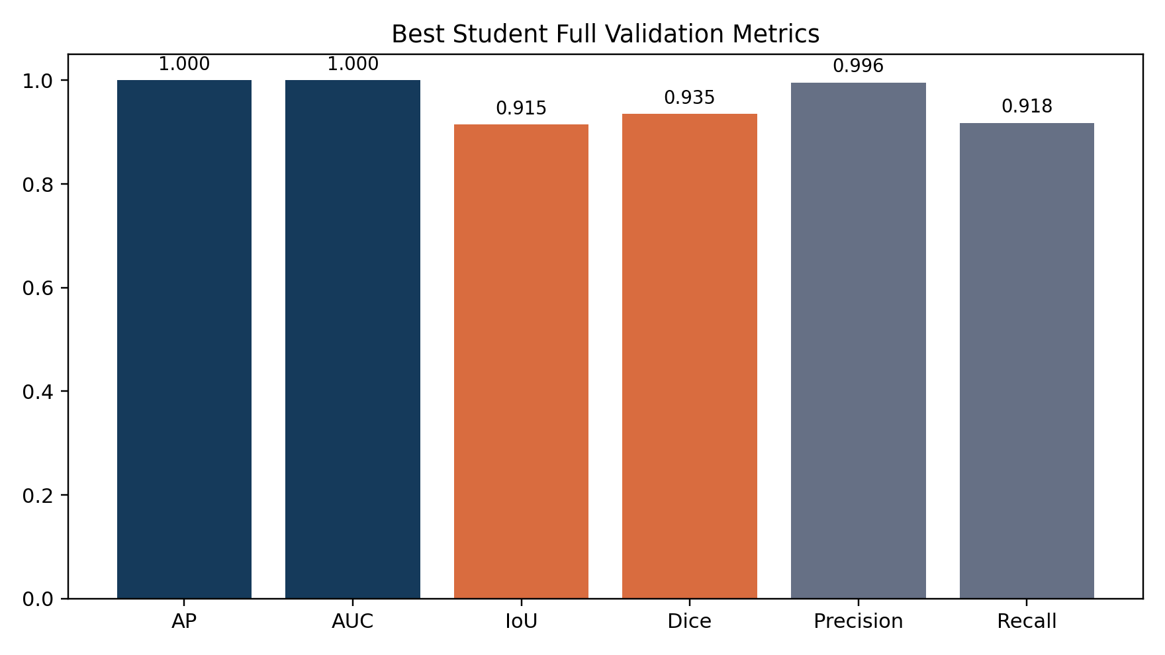
DAGM 最优 student 定量结果
DAGM
Metric | Value
AP | 1.000
AUC | 1.000
IoU | 0.9145
Dice | 0.9349
Precision | 0.9958
Recall | 0.9176
Full validation 上 IoU=0.9145、Dice=0.9349，结果很强。

Slide 21
DAGM mask 定性结果
DAGM
预测热图基本落在真实缺陷区域，mask 偏紧但误检少。

Slide 22
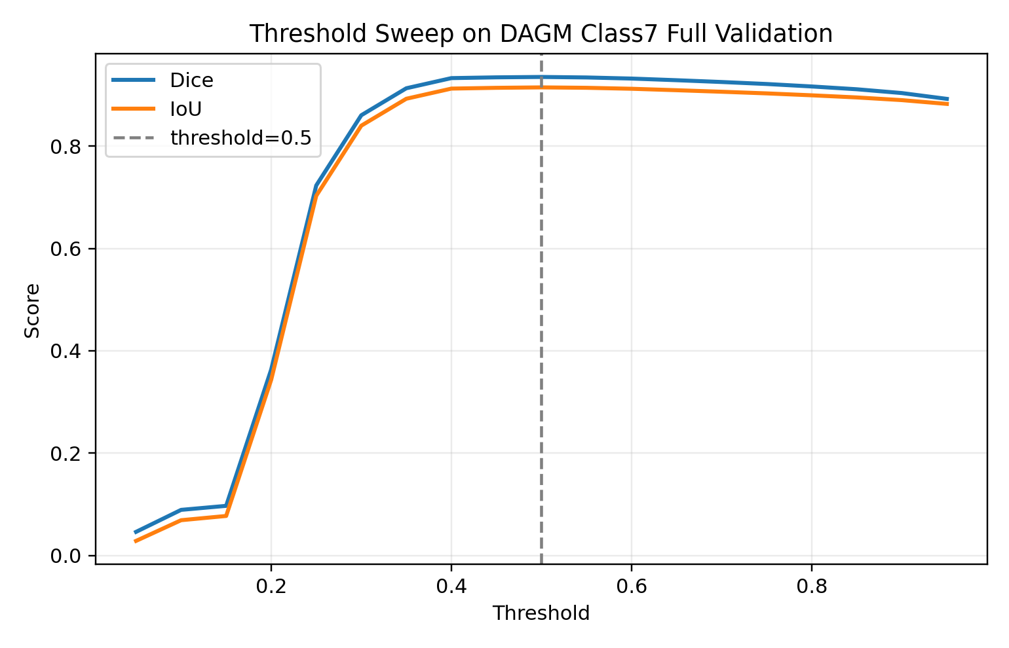
DAGM threshold sweep
DAGM
DAGM student 默认阈值 0.5 已经稳定，不是靠手调阈值刷分。

Slide 23
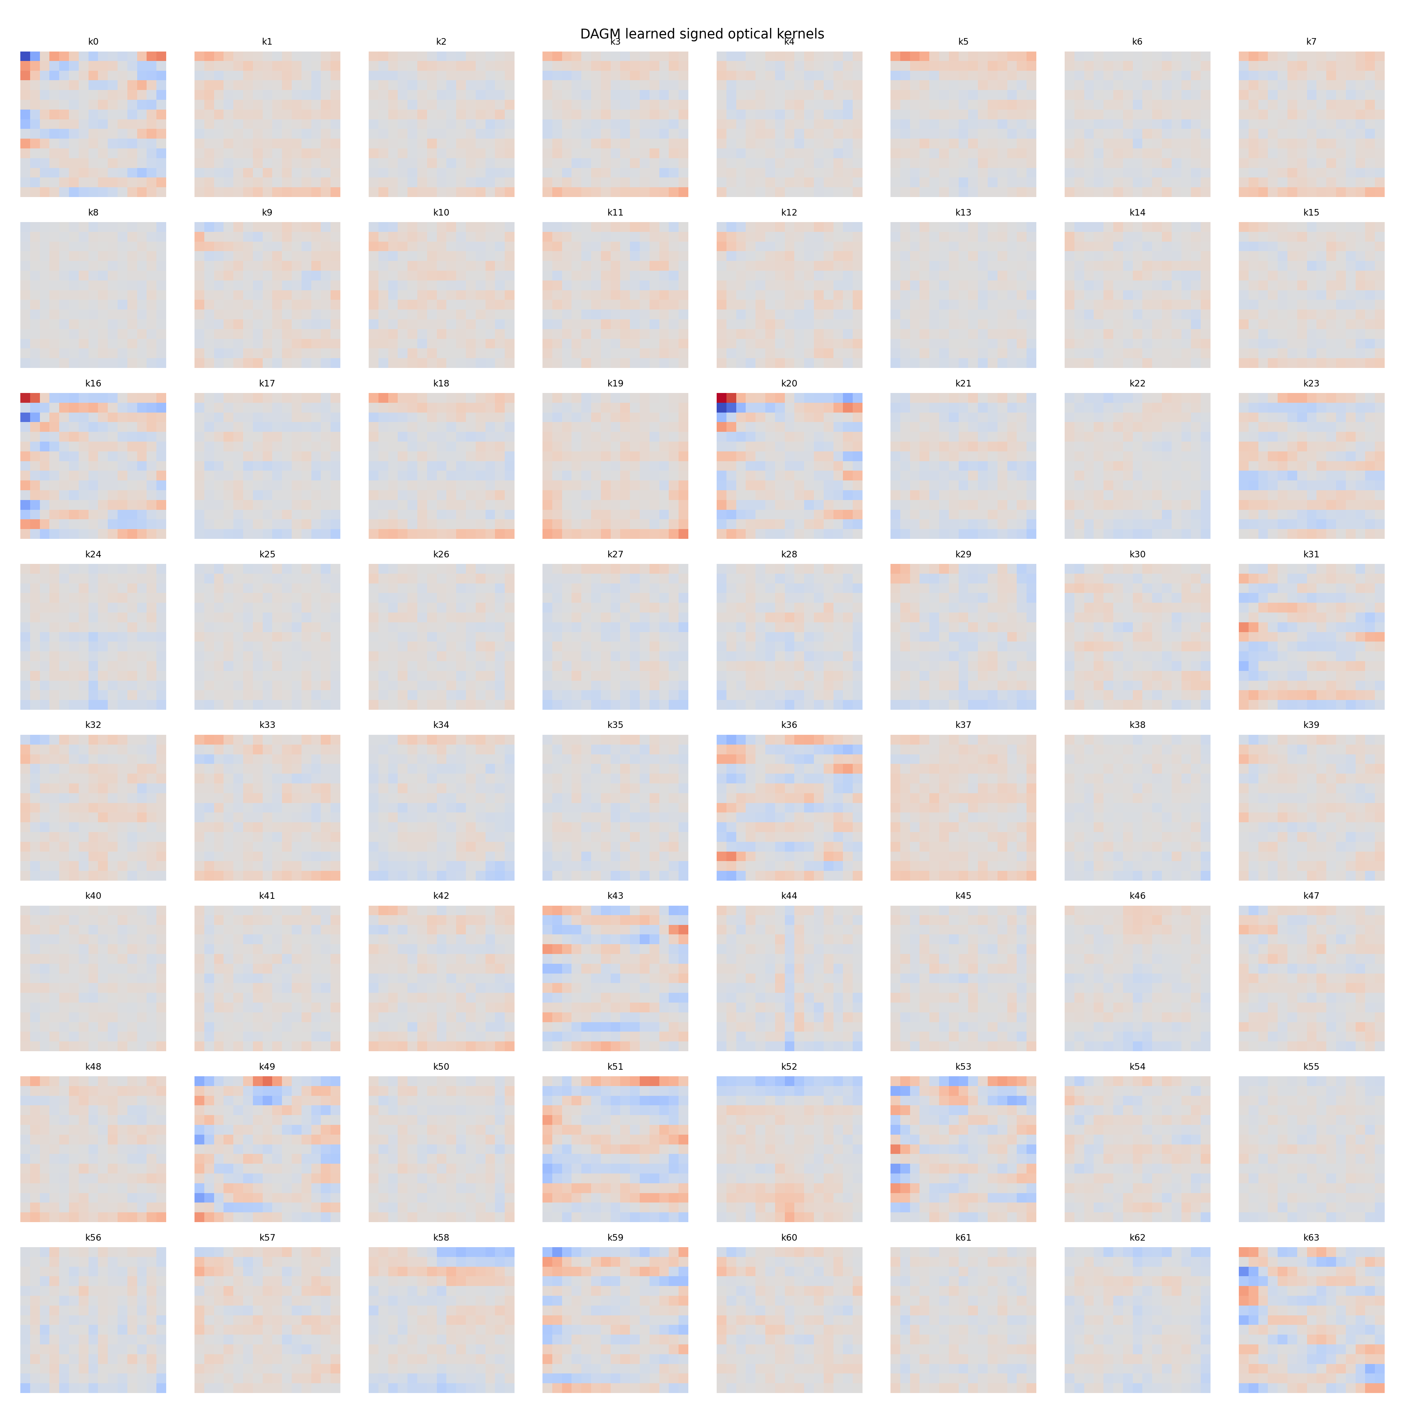
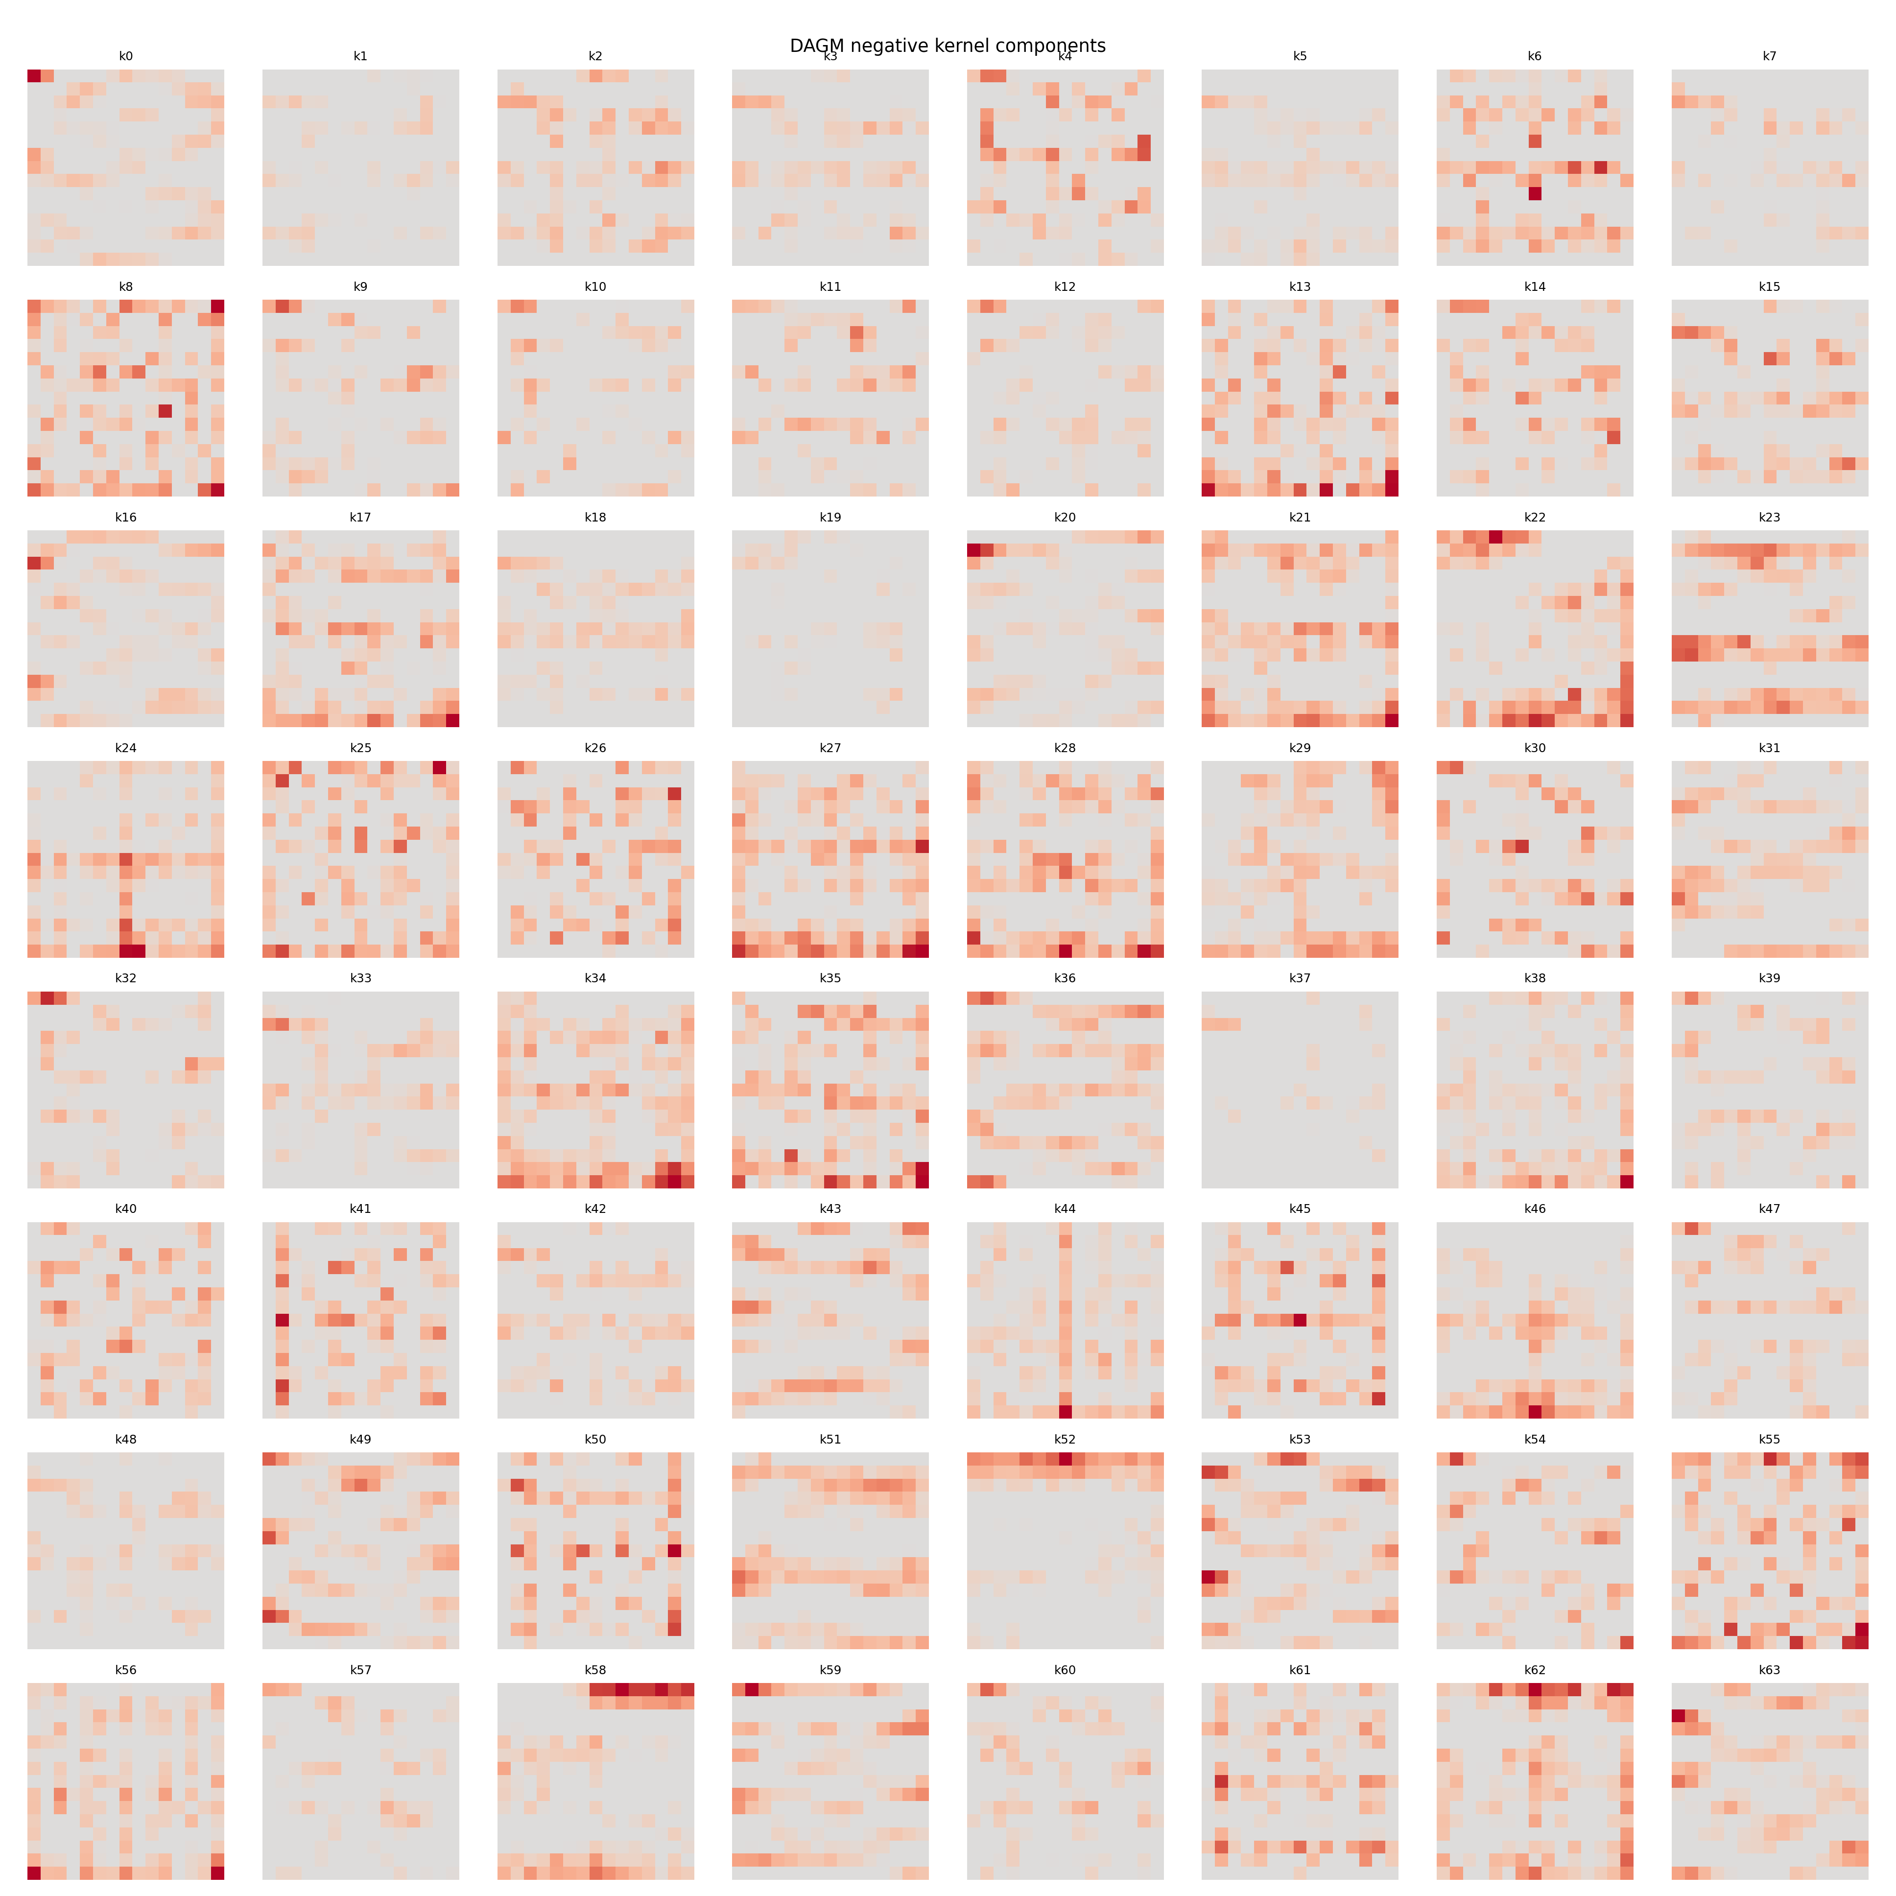
DAGM optical kernels
DAGM
Learned kernels 呈现纹理、边缘和方向性结构，并需要 positive/negative split。

Slide 24
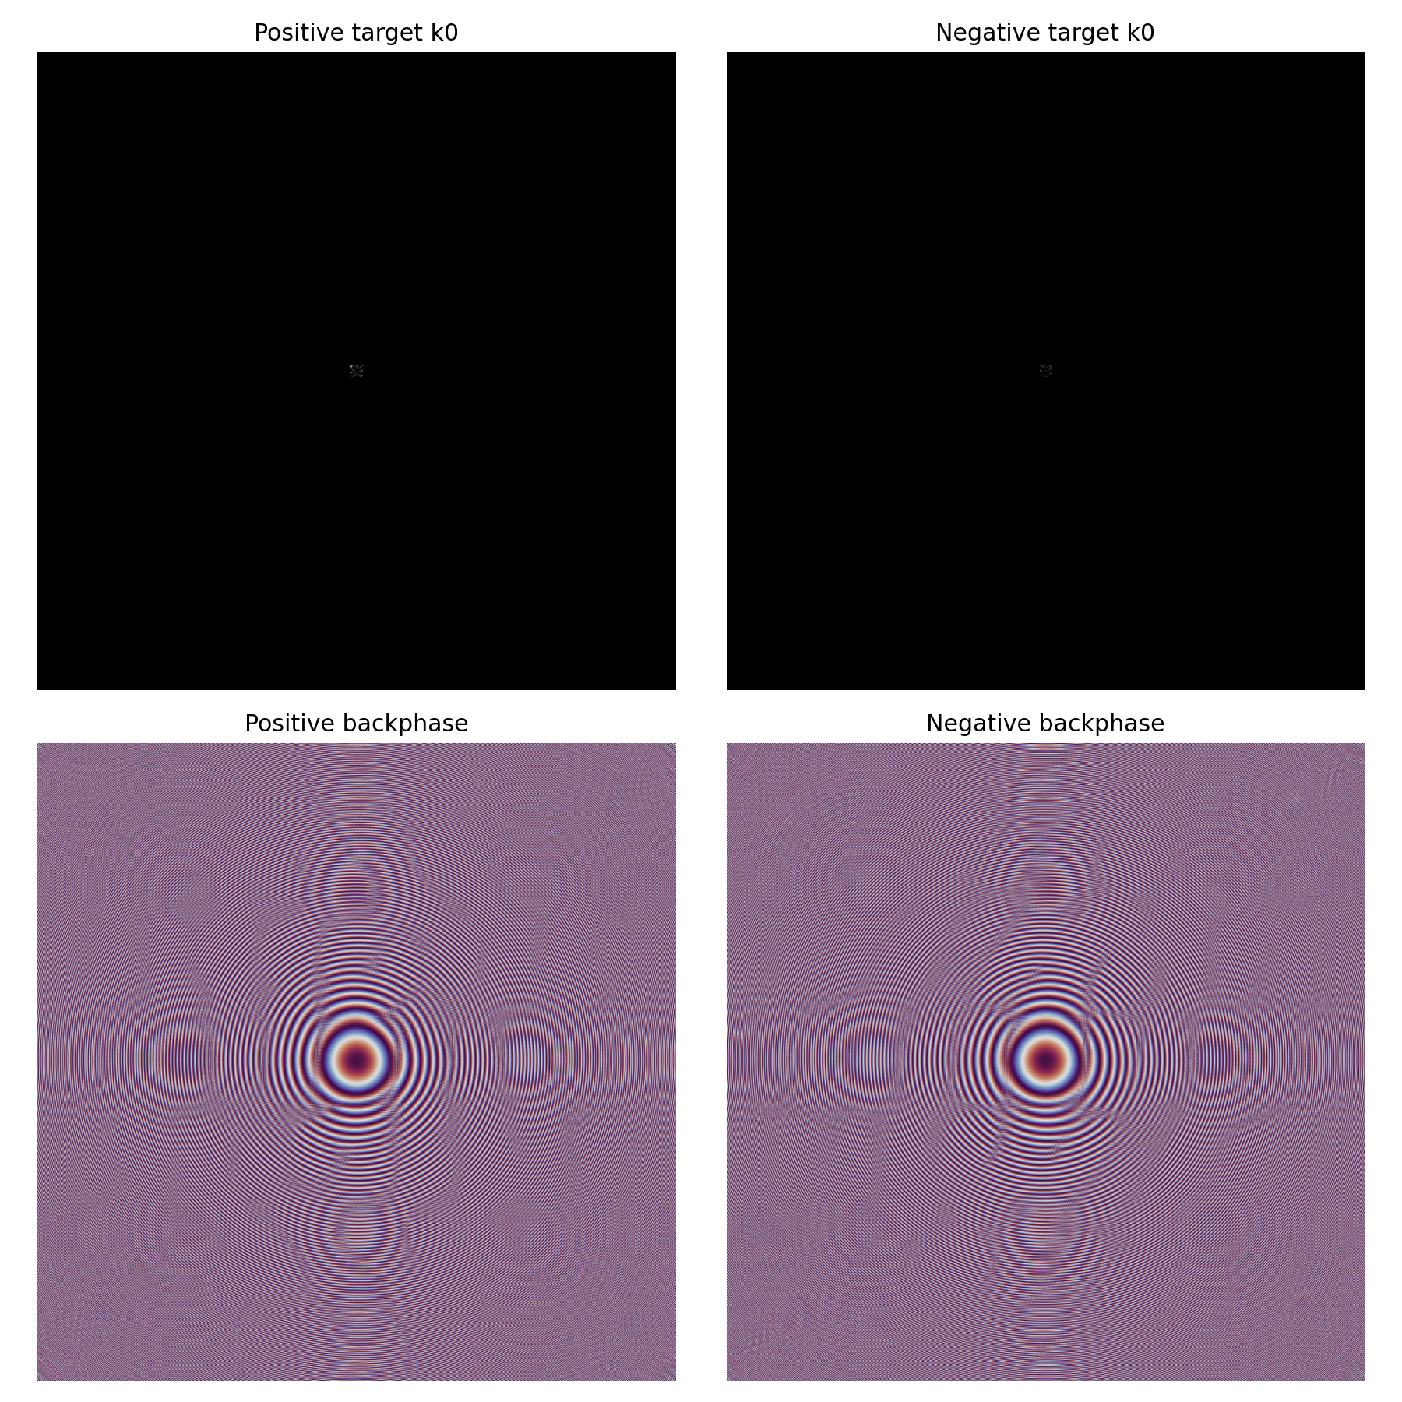
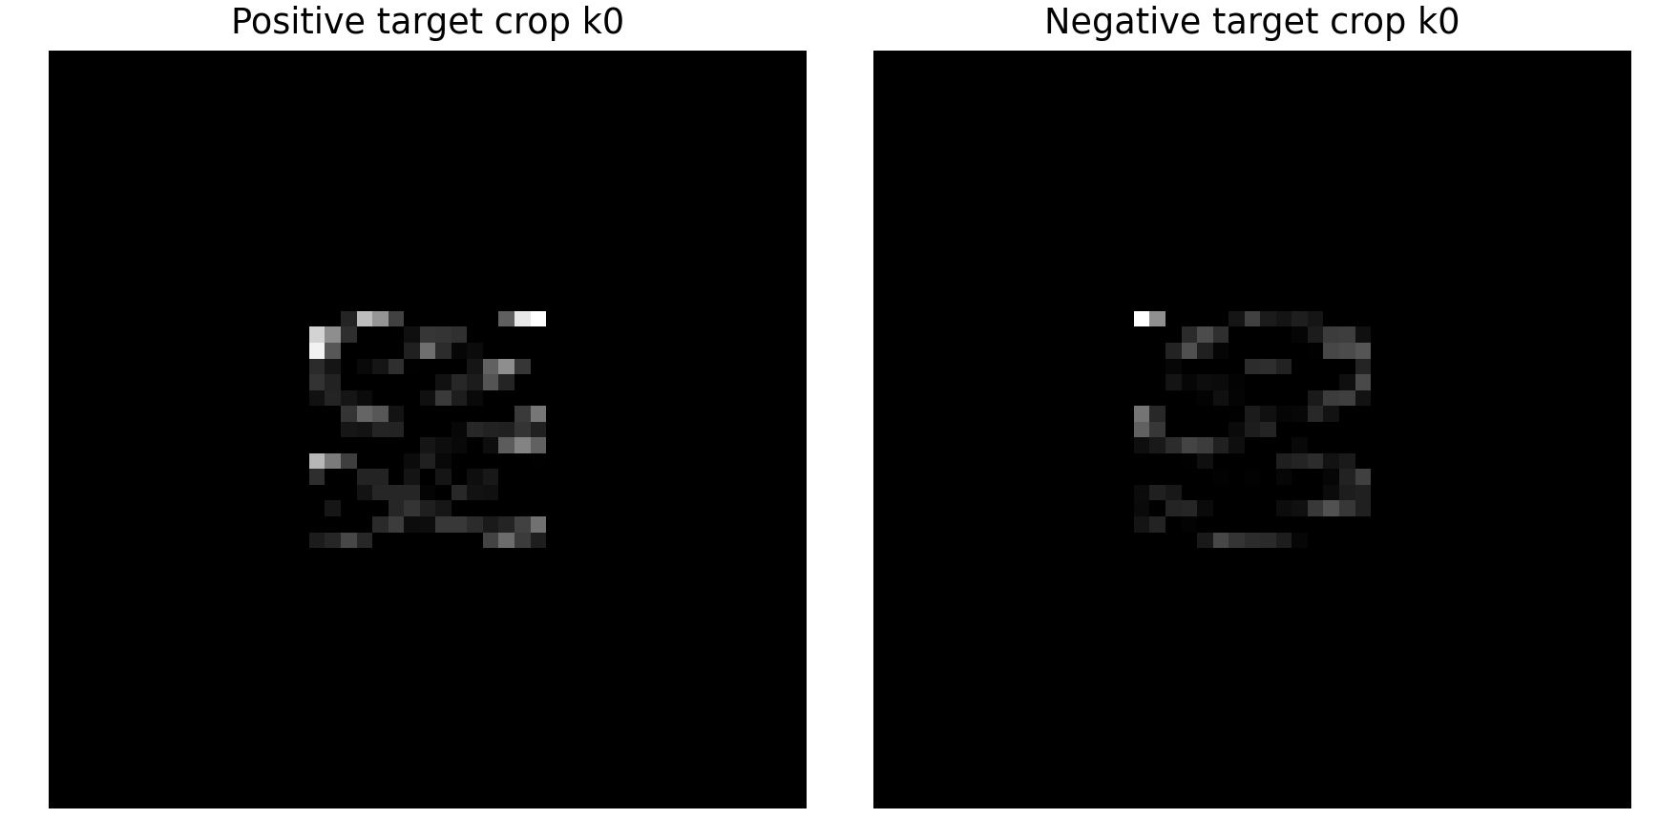
DAGM PSF target 与 backphase
DAGM
Learned kernels 已经可以稳定转成单波长 target PSF 和初始 backphase。

Slide 25
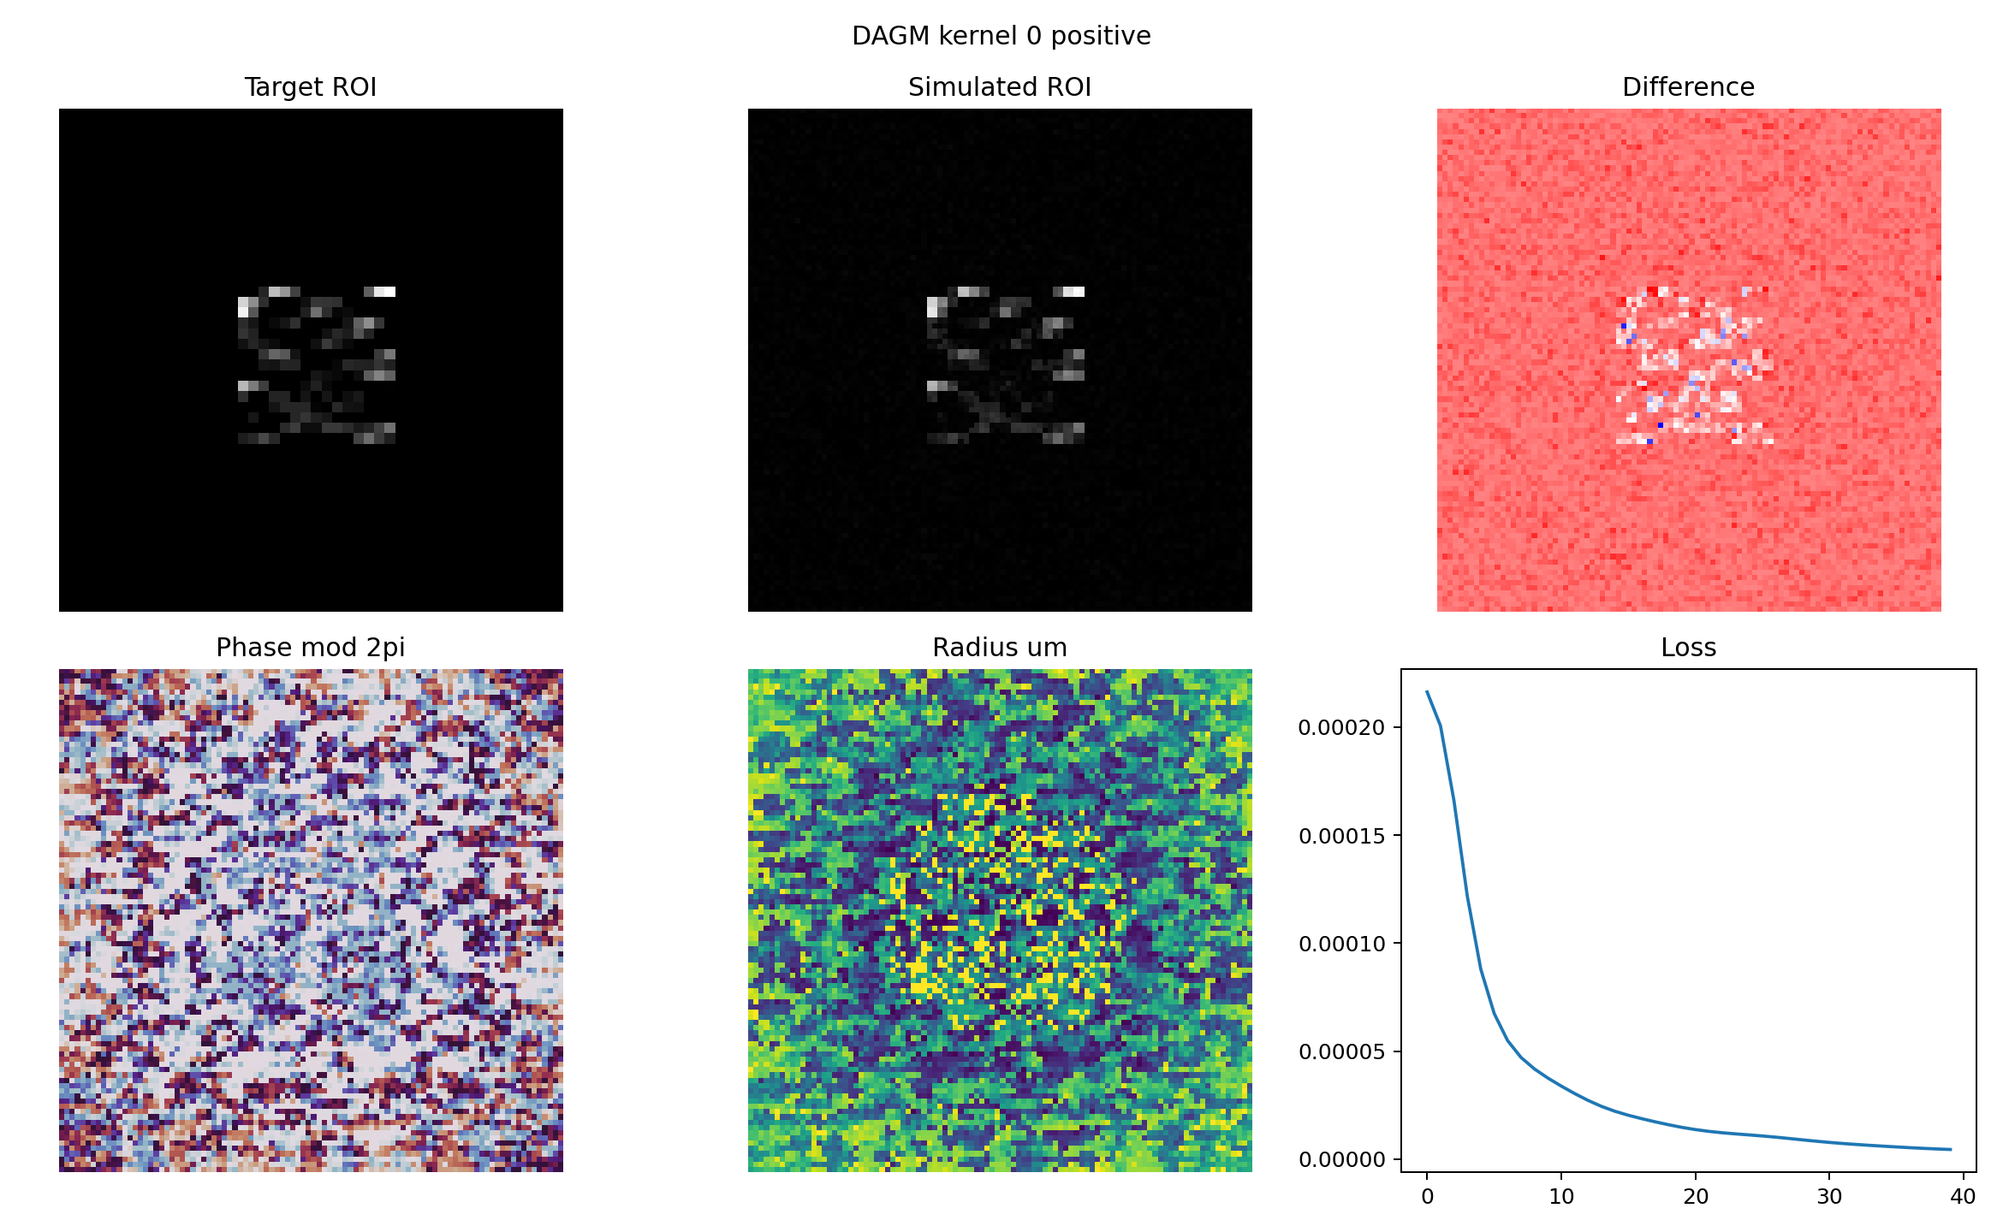
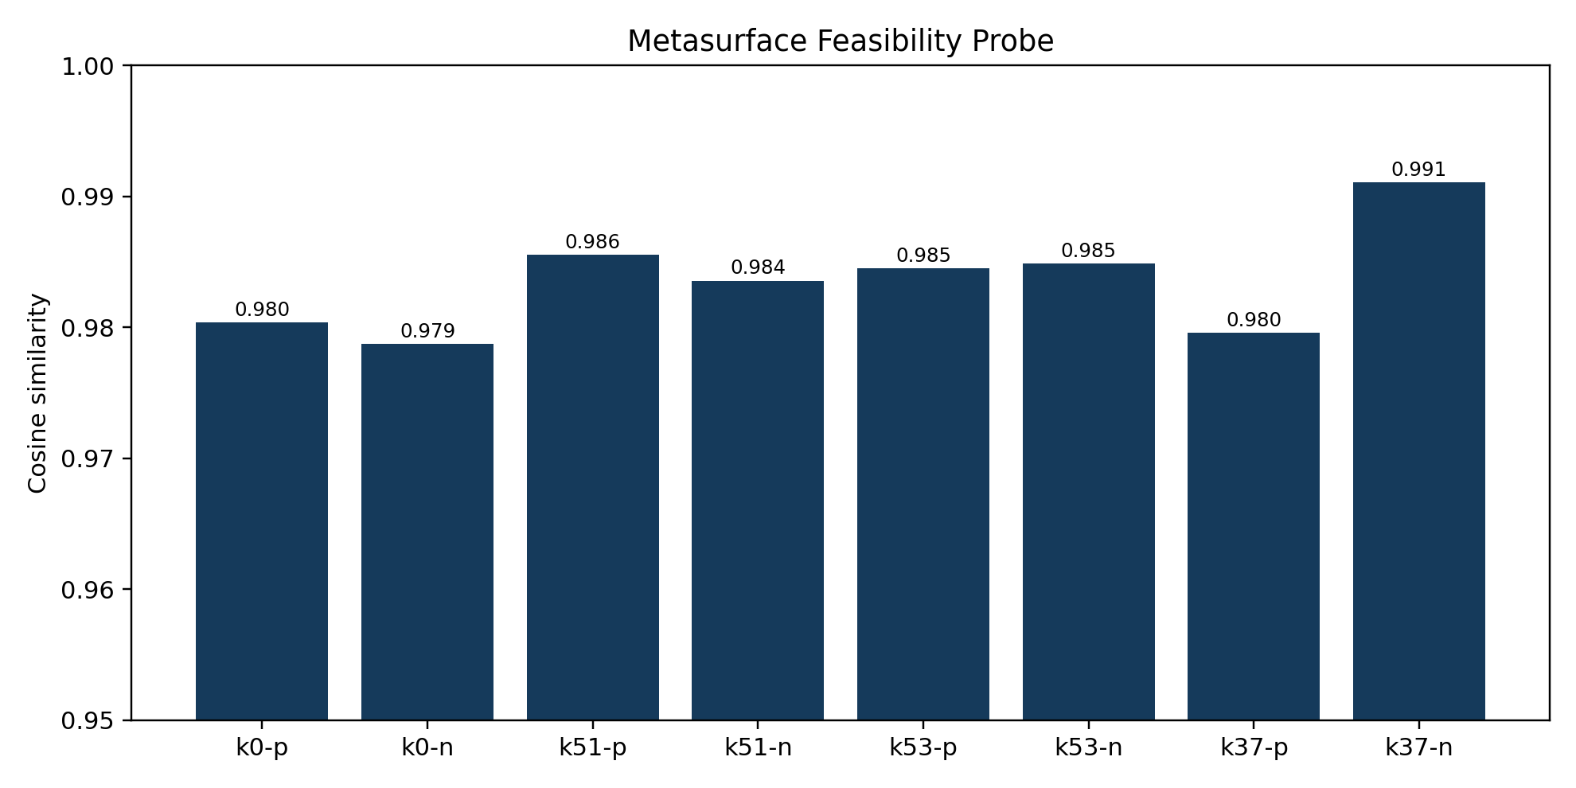
Metasurface feasibility probe
DAGM
代表 kernel 的 PSF 拟合相似度达到 0.979-0.991，物理可实现性初步成立。

Slide 26
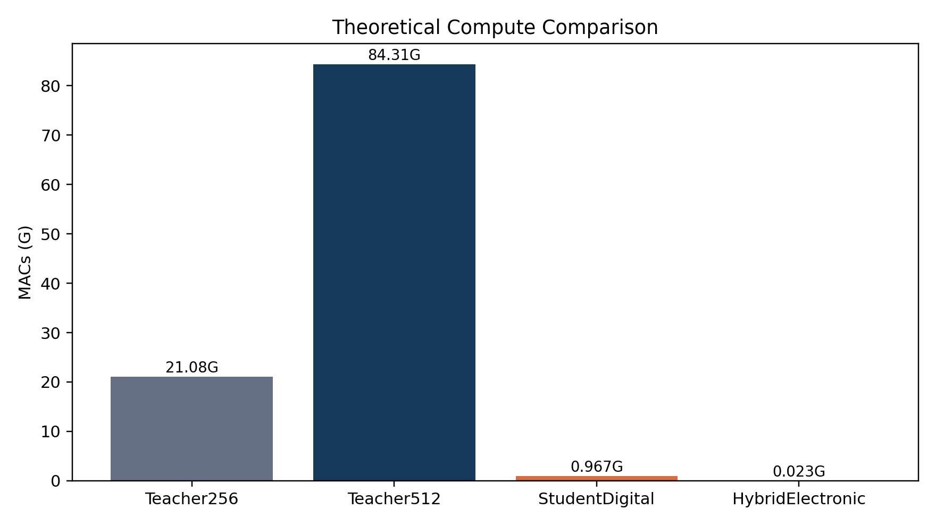
DAGM 计算量节省与硬件意义
DAGM
Comparison | Ratio
Params reduction | 338x
Digital student MACs | 21.8x fewer
Hybrid backend MACs | 905x fewer
vs 512 teacher | 3618x fewer
注意
这是理论电子 MAC reduction，不等价于最终实测速度。
电子后端 MACs 可理论上降到 teacher 的很小比例，硬件意义明确。

Slide 27
DAGM 小结：从蒸馏到物理 probe
DAGM
DAGM 已形成“蒸馏 -> kernel -> PSF target -> feasibility probe”的完整链路。

Slide 28
两个案例对照总结
总结
Case | Task | Best result | Role
Fabric | patch 二分类 | R1 F1=0.8571 | 低分辨率 optical student
DAGM | 分类 + 分割 | IoU=0.9145, Dice=0.9349 | 蒸馏到 PSF probe 闭环
递进关系
从 Fabric 的小型二分类 demo，到 DAGM 的分割主结果，课题已经形成从算法蒸馏到物理映射入口的连续证据链。
Fabric 验证方法起点，DAGM 验证高性能分割闭环。

Slide 29
当前阶段已完成贡献
总结
1. 模型蒸馏
2. 光学前端设计
3. 物理可行性验证
完成 Fabric 和 DAGM 两条 teacher-student 路线，明确 optical frontend 的任务能力边界。
导出 learned kernels，完成 signed / positive / negative split，并形成 PSF target。
代表 kernel 的 metasurface probe 已达到较高 PSF 相似度，说明路线初步可行。
课题已经从算法实验推进到超表面映射入口。

Slide 30
下一步工作
展望
Direction | Why it matters
Hardware-aware retraining | 加入 PSF 误差、噪声和 calibration
Simulated PSF student | 用模拟 PSF 替代 digital kernels 重新评估
Physical parameter sweep | 优化波长、距离、ROI、迭代次数和结构约束
Real optical experiment | 搭建 metasurface + sensor 验证闭环
下一阶段重点是把 simulated PSF 放回模型链路评估性能下降。

Slide 31
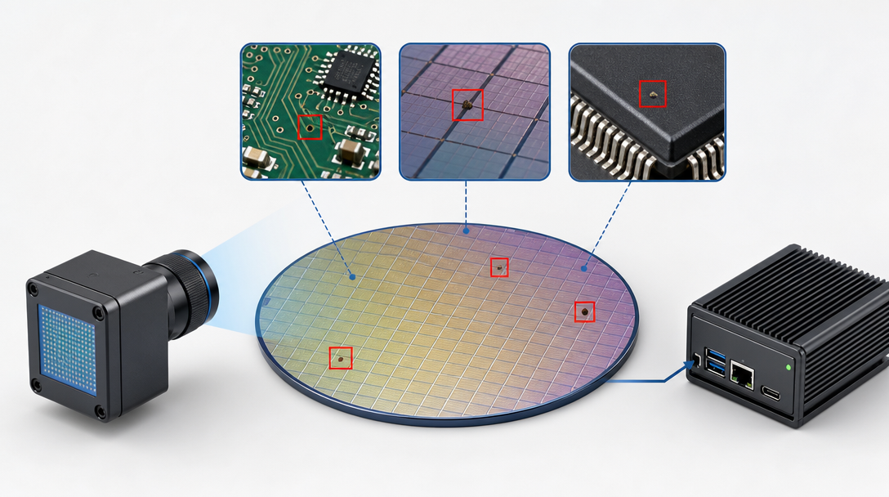
未来展望：从分类/分割到定位检测
展望
后续可扩展到 YOLO、芯片、PCB、wafer 等定位检测任务。

